Slide 1
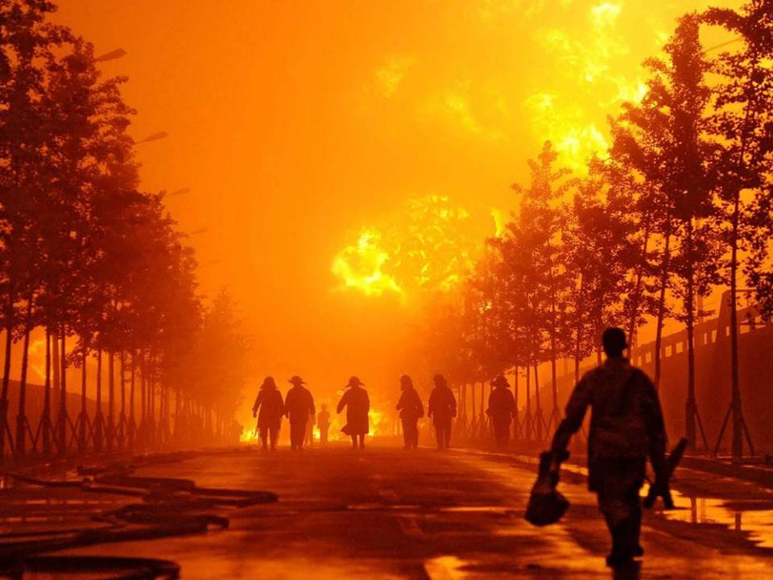

COMBATENDO O FOGO
DOROTÉIA GOMES

Slide 2
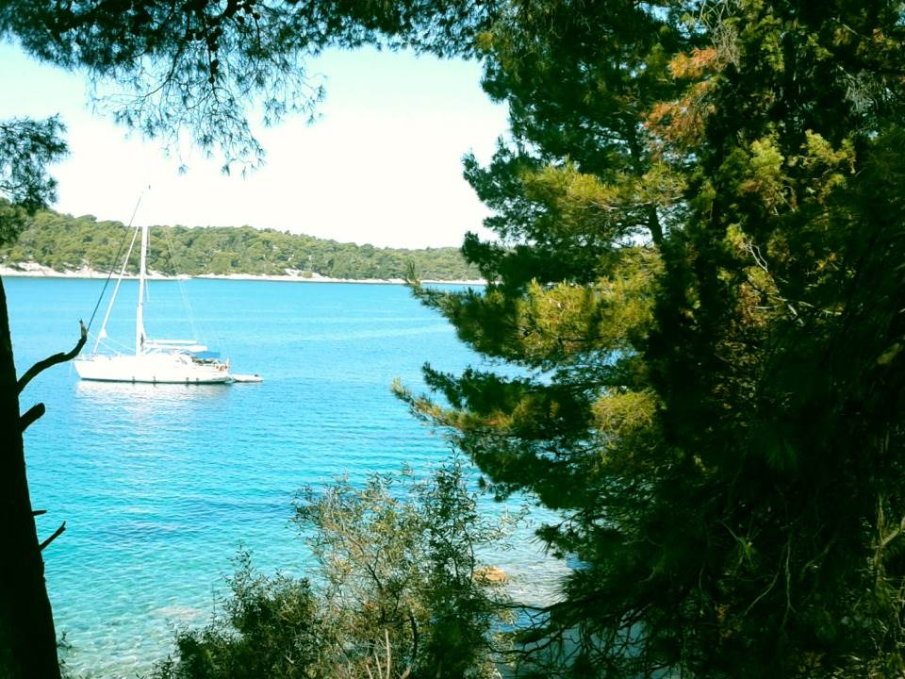
Somos seres carregados de emoções,
e muito do nosso bem-estar está diretamente relacionado
com o modo como lidamos com nossos sentimentos,
como nos posicionamos em relação à eles
e com quais atitudes tomamos em determinadas circunstâncias.

Slide 3
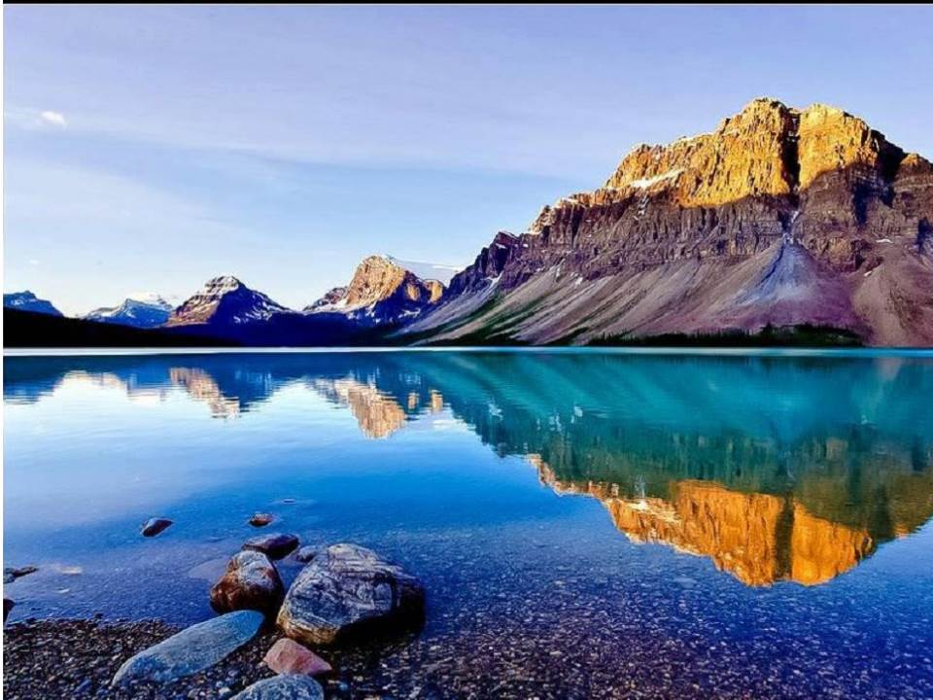
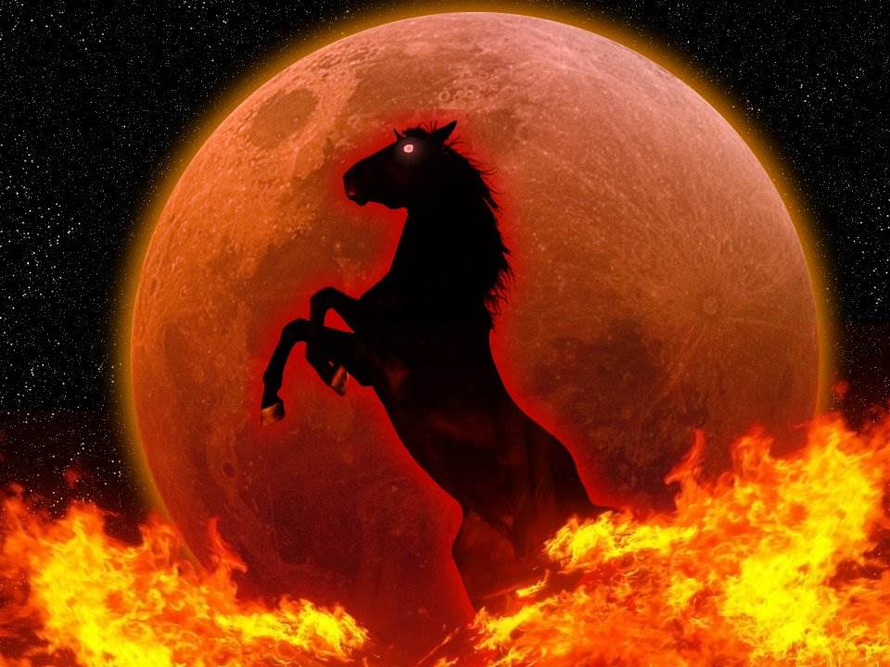
Costumo dizer que ante um forte incêndio,
é natural que a primeira atitude das pessoas
seja simplesmente sair correndo a fim de escaparem das chamas.
Poucos serão os que terão a atitude de combater o fogo.

Slide 4

Ocorre que se você simplesmente correr,
você poderá perder tudo o que tem
e sofrer as conseqüências do desastre depois.

Slide 5
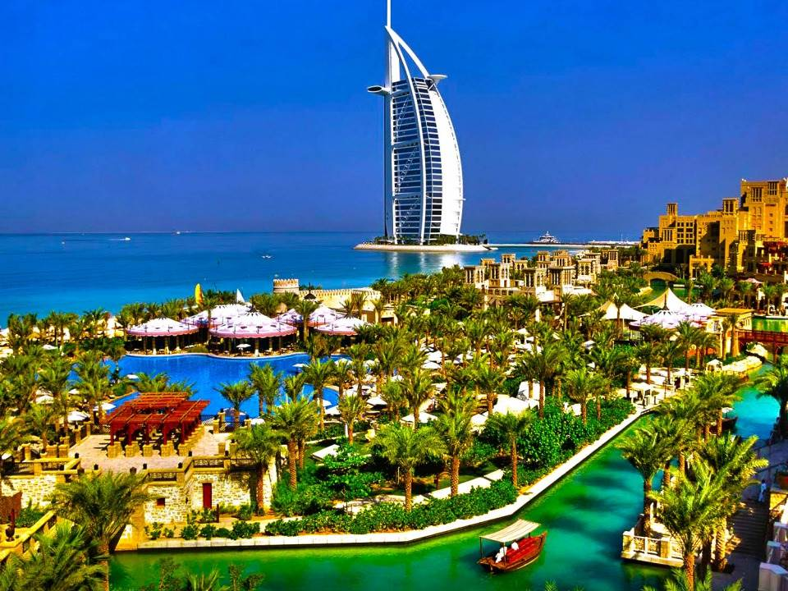
Mas se você resolver combater o fogo,
mesmo que isto seja arriscado,
você poderá preservar o que tem
e não se sentir tão mal após o ocorrido.

Slide 6
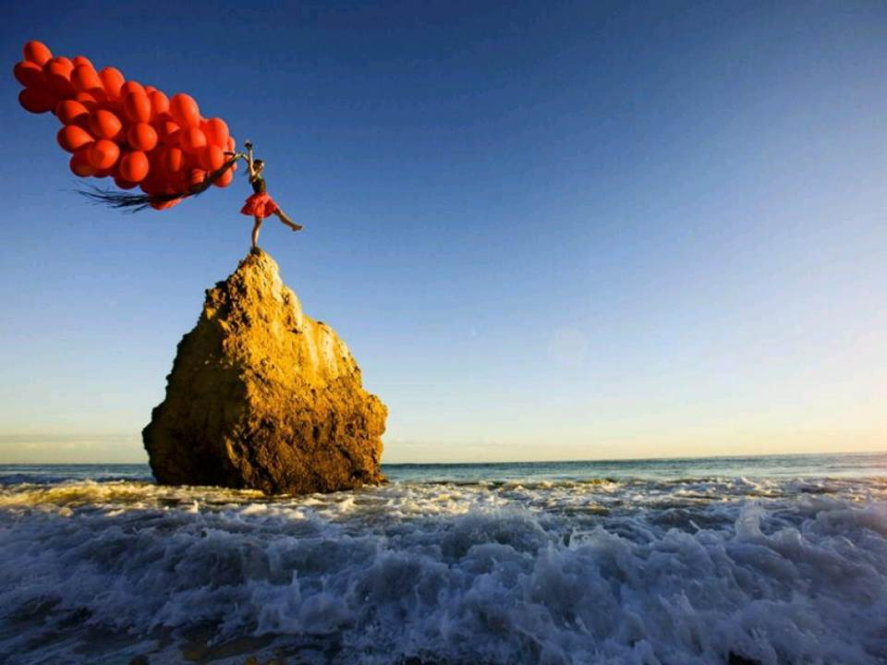

Semelhante coisa ocorre com os problemas.
Há pessoas que simplesmente fogem deles,
e acabam tendo graves prejuízos.

Slide 7
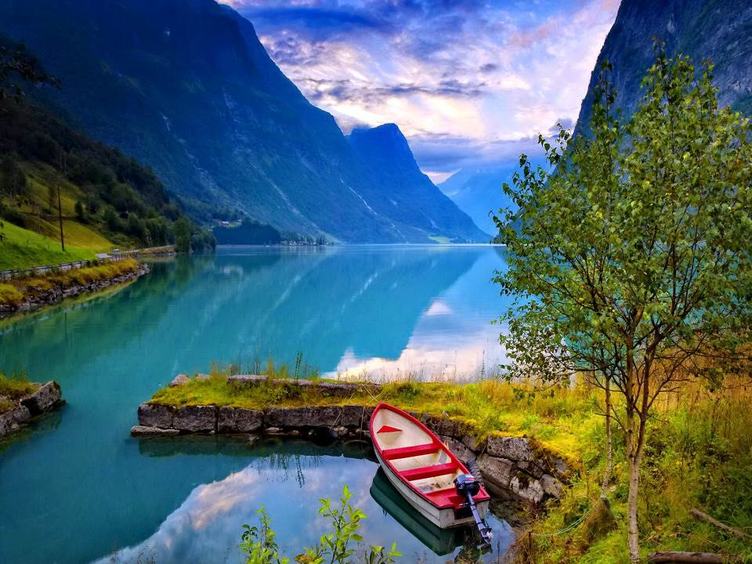
É preciso perceber que atitudes negativas em relação a problemas,
como ser radical demais ou não condicionar um entendimento,
também levam a sofrimentos e prejuízos semelhantes.
- No caso do incêndio, seria como combater fogo
jogando combustível em cima.

Slide 8
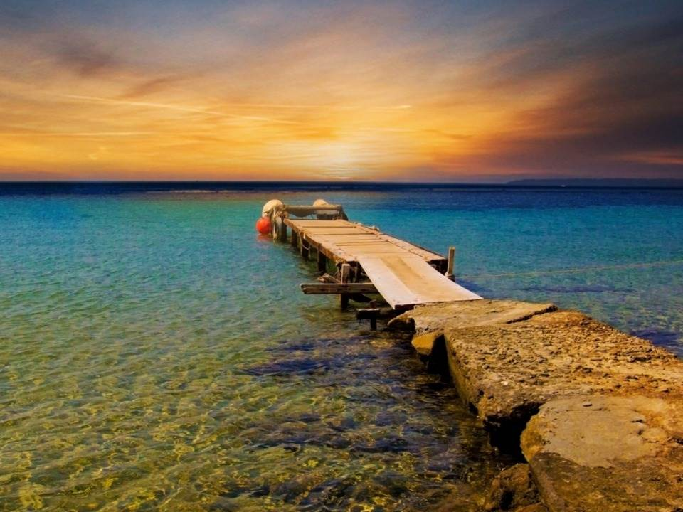
Se você decidir encarar seus problemas de frente,
principalmente os de natureza familiar ou emocional,
de modo a tentar combater o fogo,
ao invés de simplesmente fugir ou jogar mais combustível em cima,
você verá como muitas coisas acabam se resolvendo facilmente,
verá que conflitos emocionais ocorrem,
mas que resolvê-los ou não é uma opção sua.

Slide 9

Lembre-se que não somos seres perfeitos,
e que muitos erros que às vezes cometemos têm a intenção de acertar.
E, sobretudo, lembre-se que o verdadeiro amor
não consiste em amar ‘por causa de’,
mas ‘apesar de’.

Slide 10
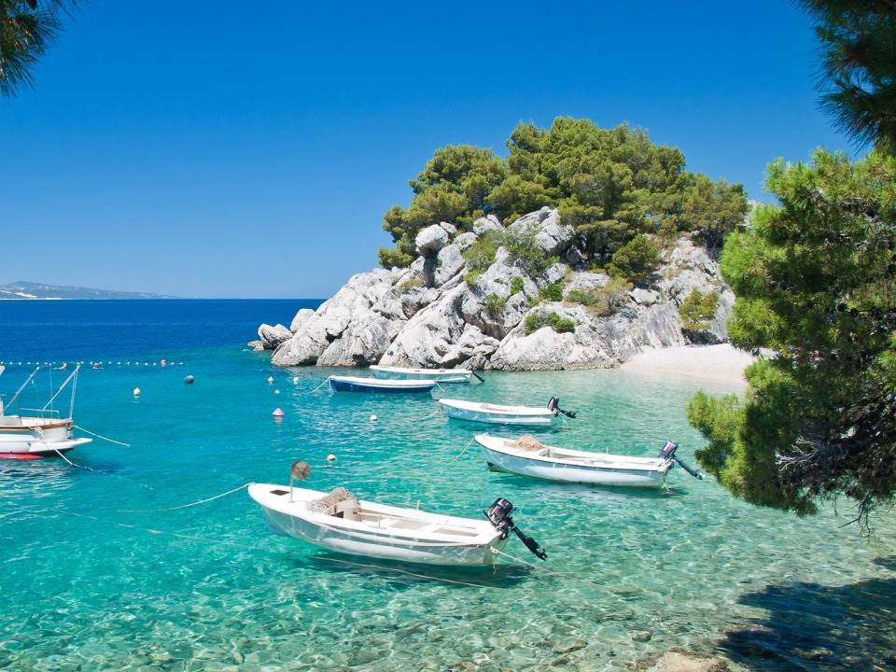
No final das contas, você verá que amor, perdão e compreensão
continuam sendo os promotores sublimes da paz interior
e da felicidade.

Slide 11

Texto: Combatendo o fogo
Autor: Augusto Branco
Formatação: Dorotéia Gomes
Música:
www.sergrasan.com/doroteiagomesslides
doroteiagomes06@gmail.com

